Slide 1
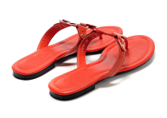
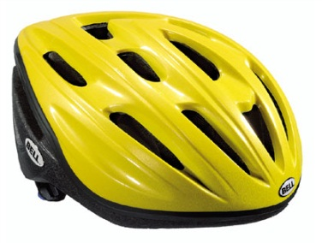
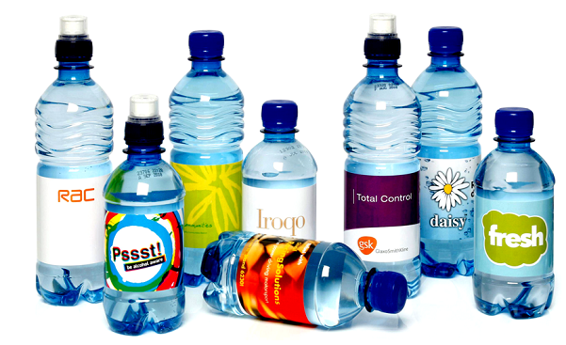
La base de données Polymer
Mike Ashby
Department of Engineering,
University of Cambridge
Notes:
Les 25 unités de cours PowerPoint en 2023
Les unités de cours développées pour l’enseignement en lien avec Granta EduPack sont listées en fin de cette présentation.

Slide 2
Objectifs pédagogiques de cette unité de cours
Résultats et acquis prévus
Connaître et comprendre | Connaissance des ensembles de données pertinents sur les matériaux polymères
Compétences et aptitudes | Capacité à trouver des données pour les propriétés des matériaux polymères
Valeurs et comportements | Appréciation de la variété de polymères disponibles pour les applications
Resources
Logiciel : The Ansys Granta EduPack Polymer Edition, Granta EduPack (www.ansys.com/products/materials/granta-edupack)
Un nombre de Cas d’Etudes Industriels Avanacés disponible via la page Ansys Education Resources : www.ansys.com/education-resources
Notes:
Objectifs pédagogiques
Ces résultats d'apprentissage attendus sont basés sur une taxonomie des connaissances et de la compréhension comme base, des compétences et des capacités nécessaires à l'utilisation pratique des connaissances et de la compréhension, suivies des valeurs et attitudes acquises permettant des évaluations et une utilisation responsable de ces capacités.
Combinées à une évaluation appropriée, elles devraient être utiles dans le cadre des accréditations ou pour le Syllabus CDIO.
Les textes énumérés proviennent de livres écrits ou co-écrits par Mike Ashby, mais d'autres textes sont également mentionnés dans les notes scientifiques.

Slide 3
Sommaire de cette unité
Pourquoi les polymères sont importants ?
La base de données Granta EduPack Polymer
Contenu et utilisation de la base de données
Notes:
La base de données Polymer
Cette unité présente la base de données Granta EduPack Polymer.
Nous parlerons brièvement de l'importance des plastiques dans le monde d'aujourd'hui comme motivation pour la présentation de la base de données elle-même.
Nous présenterons ensuite le contenu de la base de données et les possibilités d'utilisation de celle-ci.

Slide 4
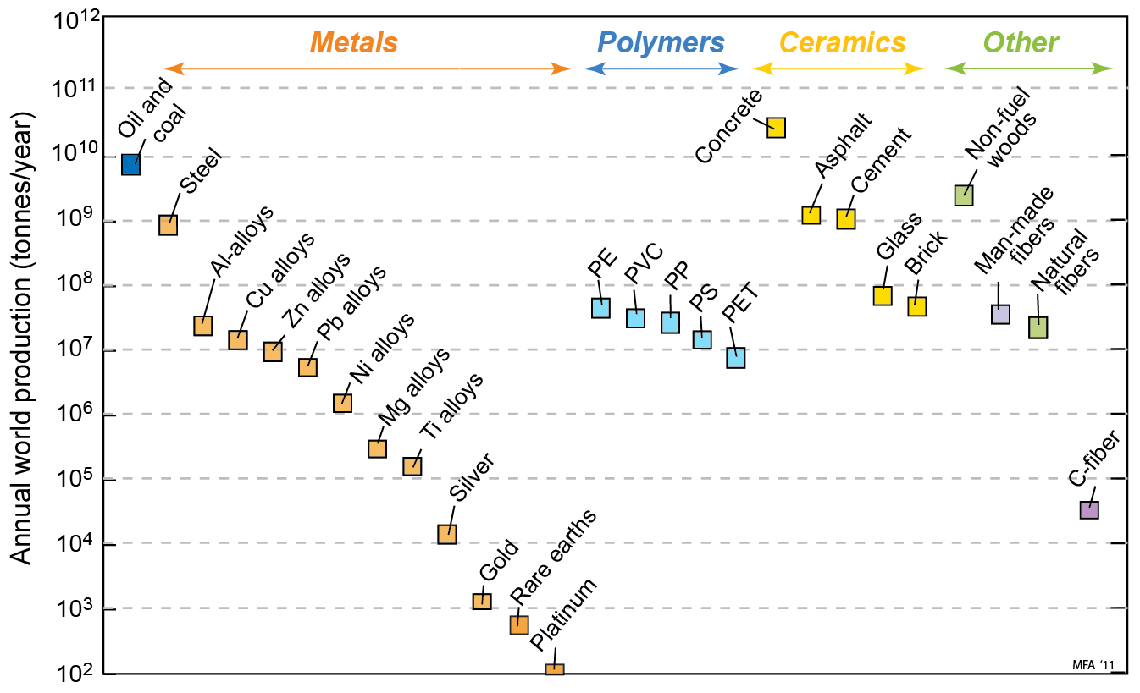
Les polymères dans le monde d'aujourd'hui
Métaux
Polymères
Céramiques
Autres
Production Mondiale Annuelle
Notes:
Les polymères aujourd’hui
Les polymères sont très importants dans l'économie mondiale.
Le graphique montre la production mondiale annuelle (en tonnes par an) de plusieurs matériaux d'ingénierie. Le pétrole et le charbon sont indiqués à gauche à des fins de comparaison uniquement. On peut voir que les polymères viennent juste après l'acier, parmi les métaux.
Cependant, les polymères ne sont pas très denses, donc un graphique de la production mondiale annuelle en volume montrerait les polymères encore plus en évidence !

Slide 5
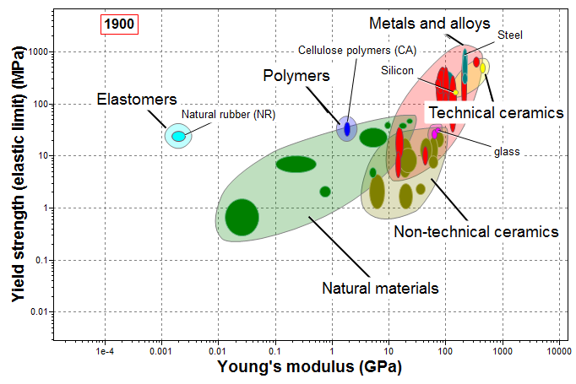
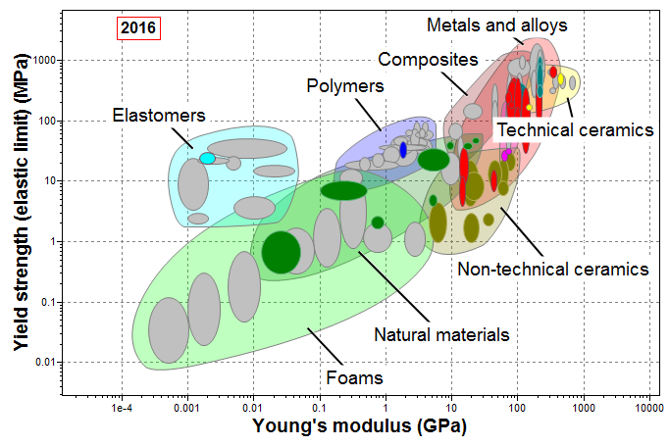
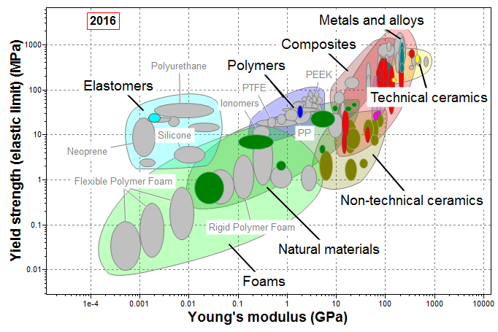
Les polymères sont assez récents
Notes:
Les polymères sont assez récents
Le graphique montre les matériaux utilisés par l'homme au début du siècle dernier (1900) dans un graphique de la limite d'élasticité en fonction du module de Young.
Il y avait des céramiques et des verres, des métaux (en rouge) quelques matériaux naturels, mais les polymères n'étaient pas encore d'usage courant, à l'exception du caoutchouc naturel et des polymères synthétiques à base de cellulose, germes de ce qui allait suivre.
Si nous sautons 100 ans dans le présent, l'image précédente change radicalement, principalement grâce au développement des polymères. Les élastomères, les mousses, les polymères et les composites couvrent désormais l'essentiel du terrain et sont présents dans tous les aspects de notre vie.

Slide 6
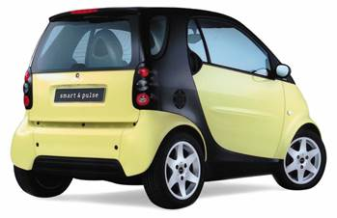
Les polymères sont importants
Les polymères ont évolué des matériaux des produits jetables aux matériaux d'ingénierie sérieux permettant des structures de réduction de poids.
200 ~ 300 kg de voitures sont désormais en polymères.
(10-20% du poids en moyenne pour une berline)
Les composites dépendent fortement des polymères.
Un Boeing 787 contient 36 tonnes de composites polymères.
(50 % du poids sa structure)
http://en.wikipedia.org/wiki/Boeing_787_Dreamliner#Specifications
Notes:
Faits sur les polymères

Slide 7
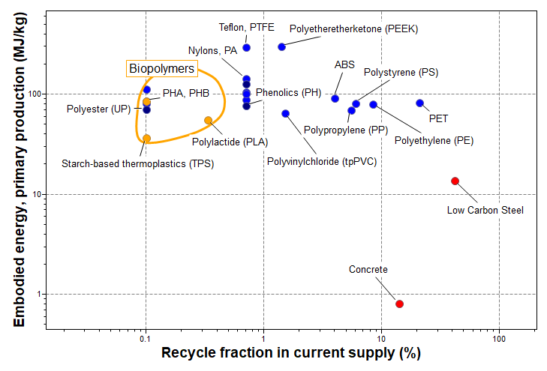
Les polymères ont un impact sur l'environnement
... just like any other material ...
Notes:
Impacts environmentaux
En raison de leur utilisation omniprésente, ils ont un impact sur l'environnement, mais cela est vrai pour tous les matériaux.
Le graphique montre l'énergie intrinsèque des polymères les plus courants par rapport à leur fraction volumique recyclée en moyenne aujourd'hui. L'acier à faible teneur en carbone et le béton sont représentés à des fins de comparaison.
De bons matériaux devraient apparaître en bas à droite de ce graphique, et bien sûr, certains polymères le font (comme le PET et le PE). Les biopolymères apparaissent plus à gauche car la plupart d'entre eux sont biodégradables, ce qui rend la question du recyclage un peu vide de sens.
Après cette brève introduction sur les polymères, examinons maintenant la base de données Granta EduPack Polymer.

Slide 8
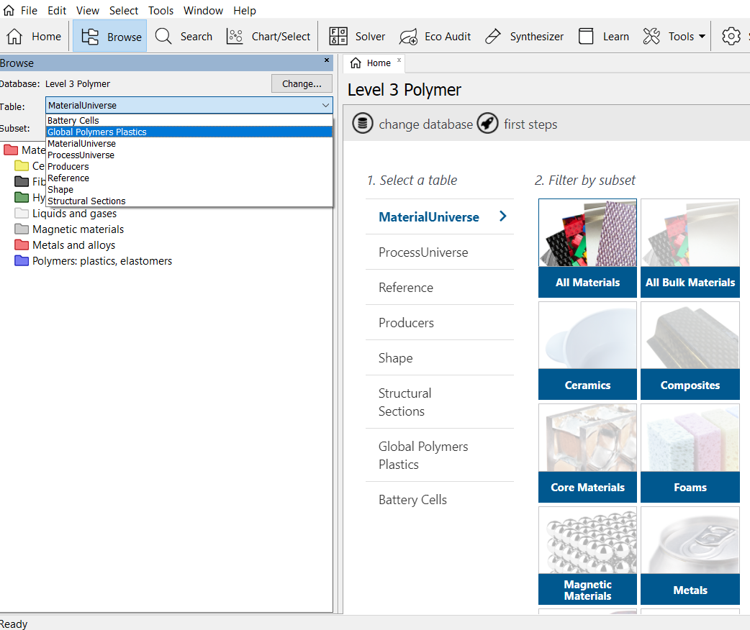
Les tables de données du Niveau 3 Polymer
MaterialUniverse
900+ fiches de polymères contiennent des données ChemRes, 180+ attributs supplémentaires détaillant la résistance relative de chaque polymère à divers environnements chimiques.
Global Polymers Plastics
105,000+ fiches techniques de propriétés des plastiques provenant d'environ 870 fournisseurs, dont 68000+ fiches techniques répertoriant les propriétés standard ASTM, 47000+ fiches techniques de qualité ISO.
Notes:
Les tables de données du Niveau 3 Polymer
La base de données Granta EduPack Polymer est une base de données de niveau 3, dans laquelle un sous-ensemble de l'univers matériel pour les polymères a été défini, contenant plus de 900 fiches de polymères. Pour ces fiches, les données ChemRes ajoutent environ 190 attributs aux fiches polymères dans la table MaterialUniverse. Ces attributs détaillent la résistance relative de chaque polymère à divers environnements chimiques.
Les données de résistance chimique de ce module sont reproduites sous licence de RAPRA Technology Ltd, Shawbury. Elles ont été accumulées par RAPRA à partir d'une grande variété de sources au cours de nombreuses années de recherche. Elles se présentent sous la forme d'une compilation de jugements de valeur fondés, dans la mesure du possible, sur des données quantitatives disponibles dans le domaine public.
Le module Global Polymers Plastics est une base de données de plus de 105 000 fiches techniques pour des qualités de résines plastiques spécifiques provenant d'environ 870 fournisseurs dans le monde. La base de données contient environ 69 000 fiches techniques ASTM, environ 48 000 fiches techniques ISO.

Slide 9
Structure de la base de données Granta EduPack Polymer
La base de données
Table de données
Shape
Table de données
References
Global Polymers Plastics
>105,000 polymères
Table de données Materials
Table de données Processes
Liens
Base de données
polymères avec des
données spécifiques
Table de données Suppliers
Table de données Structural Sections
Notes:
Structure de la base de données Granta EduPack Polymer
La structure de la base de données est très similaire aux autres de l'EduPack Niveau 3, même si la richesse des données est parfois écrasante.
Il s'appuie sur les tables de données éprouvées des sections MaterialUniverse, ProcessUniverse, Shape et Structural Sections, ainsi que sur la table de données Global Polymers Plastics connectés au matériaux.

Slide 10
Les polymères dans MaterialUniverse
Table: MaterialUniverse
Subset: Polymers - All
MaterialUniverse
La recherche renvoie la fiche au niveau du dossier PTFE
> Rechercher PTFE (non chargé) dans MaterialUniverse
Hybrids: composites etc
Polymers: plastics, elastomers
927 fiches polymères
Notes:
Polymères
La base de données Granta EduPack Polymer a une fenêtre Parcourir qui ressemble à ceci. L'ouverture de l'arborescence de la classification matière permet d'accéder aux fiches. Les fiches peuvent également être trouvés à l'aide de la fonction de recherche. Parcourir et rechercher sont décrits en détail dans l'unité de cours 1.
Nous commencerons par le sous-ensemble Polymères disponible auprès de MaterialUniverse. La navigation vous montrera qu'il y a 927 fiches polymères disponibles pour la recherche et la sélection.
Vous pouvez rechercher des noms de polymères - soit leur nom « scientifique » ou leur marque de commerce.
En recherchant "Téflon", une fiche sera trouvé - celui du PTFE, son polymère de base. L'ouverture de cette fiche affichera toutes les informations disponibles pour le PTFE (diapositive suivante).

Slide 11
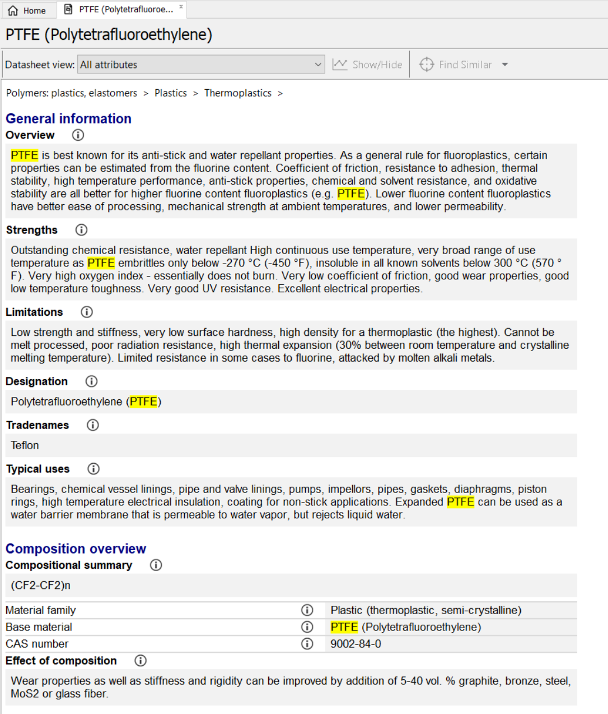
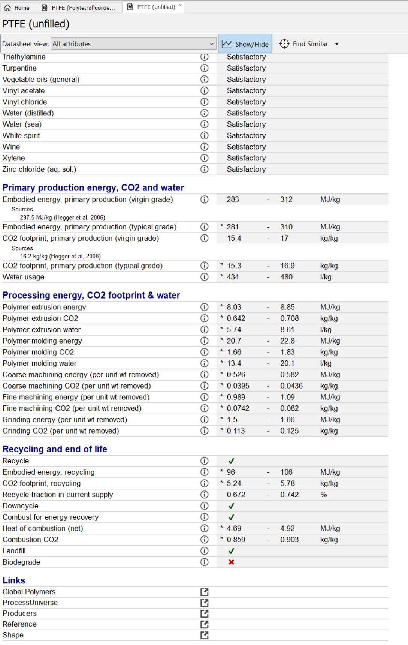
Fiche de niveau 3 pour un PTFE (unfilled) dans les polymères
Fiche de données pour le PTFE (unfilled) :
Fiche au niveau du dossier PTFE :
Notes:
Une recherche sur le ‘Teflon’
Une recherche de "Teflon" renvoie une liste de fiches correspondantes dans différentes bases de données. Dans MaterialUniverse, seul la fiche au niveau du dossier contient le mot "Téflon". Il vous indique qu'il s'appelle PTFE. Une fiche PTFE dans MateriaUniverse ressemble à ceci et peut être trouvé en recherchant "PTFE". Il fournit d'autres liens en bas.
Cela commence par quelques propriétés générales, composition, propriétés mécaniques, thermiques, de traitement, etc. Avec la durabilité et quelques éco-propriétés à la fin, suivies de notes et de liens vers les autres tables de données : ProcessUniverse et Global Polymers Plastics, par exemple.
Dans la fiche, vous pouvez également trouver de nombreuses informations sur la résistance chimique à des environnements spécifiques (diapositive suivante).

Slide 12
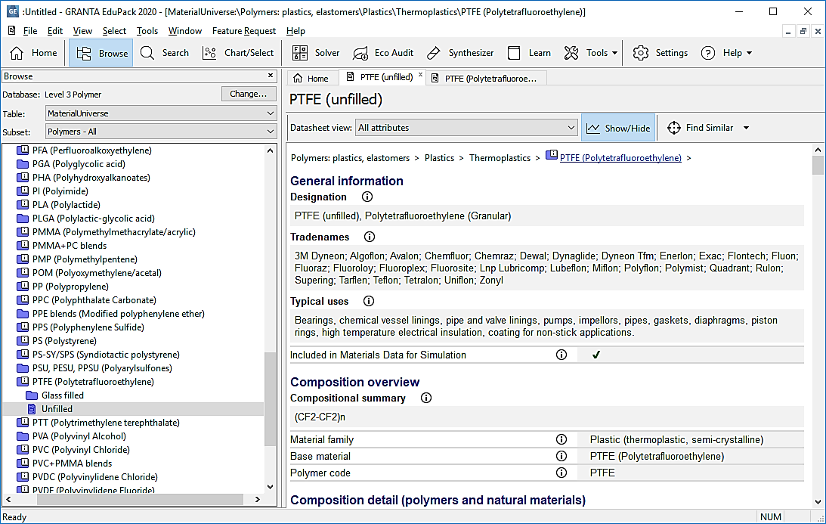
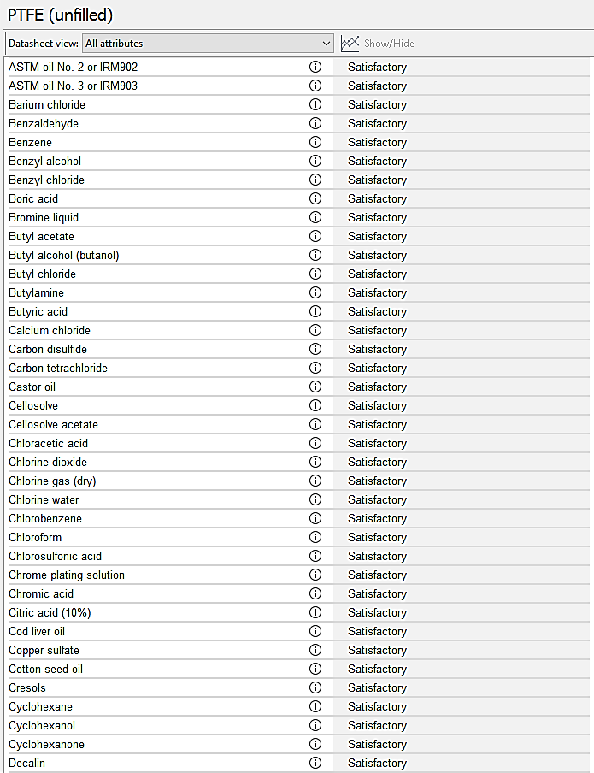
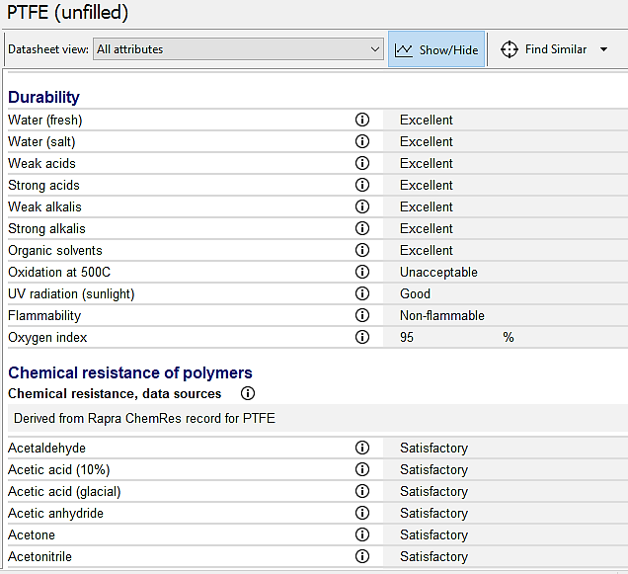
Les données ChemRes pour le PTFE
188 attributs supplémentaires détaillant la résistance relative de chaque polymère à divers environnements chimiques
Notes:
Les données ChemRes
Les données ChemRes sont immenses. Voici un extrait des propriétés de A à D.

Slide 13
MaterialUniverse et Global Polymers Plastics sont comparés
 | MaterialUniverse | Global Polymers Plastics
Type du grade | Générique | Spécifique
Nombre de grades | 974 | 105899
Propriétés normalisées ? | OUI | NON
Données completes ? | OUI | NON
Principaux standards | Non applicable | ASTM/ISO
Notes:
Comparer les données
Alors, quelles sont les différences entre les différentes tables de données ? Que pouvez-vous trouver dans chacune d’elles ?
Une première orientation est donnée dans cette diapositive. Comme point de départ, un tableau de données générique comme MaterialUniverse peut être utile, puis passez aux tableaux de données Global Polymers Plastics pour obtenir des informations plus détaillées sur les producteurs.
Global Polymers Plastics contient des informations précieuses pour l'étudiant qui développe un projet de conception-construction où le concepteur à la recherche d'une qualité particulière de polymère pour son produit.

Slide 14
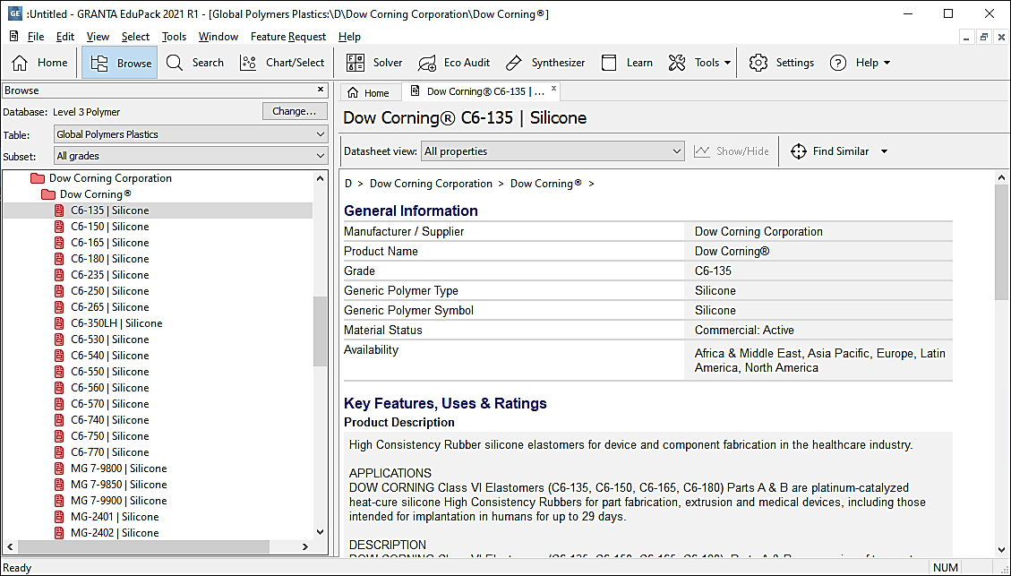
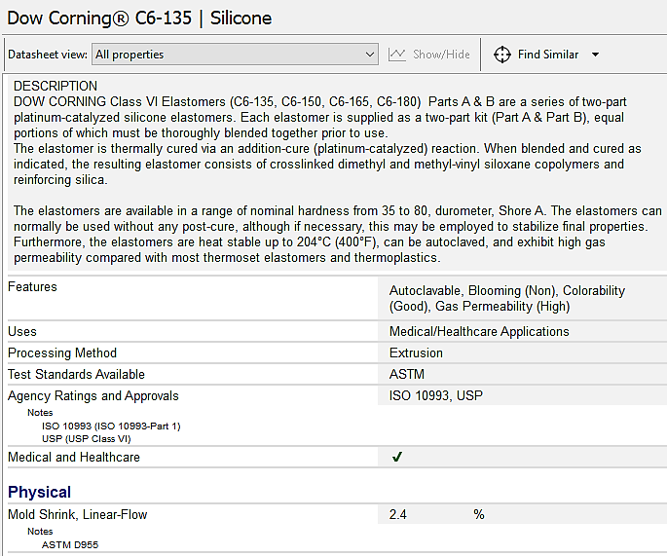
La table de données The Global Polymers Plastics
Notes:
La table de données The Global Polymers Plastics
Le tableau de données Global Polymers Plastics est organisé par producteur, mais le nombre de producteurs est si vaste que la fenêtre de navigation apparaît par ordre alphabétique, pour une navigation améliorée. L'ouverture des dossiers étape par étape vous permettra éventuellement d'atteindre une fiche particulière pour un polymère spécifique, comme indiqué.

Slide 15
Chercher du Plexiglas dans Global Polymers Plastics
Plexiglas
... Mais le Plexiglas est une marque !
Chercher :
Chercher :
PMMA
69 fiches polymères
897 fiches polymères
Chercher :
Acrylic
1692 fiches polymères
Notes:
Chercher du Plexiglas dans Global Polymers Plastics
La recherche d'un "Plexiglas" dans Global Polymers Plastics donnera un total de 69 fiches de polymères uniques.
Mais encore une fois, notant que "Plexiglas" est une marque, il faut essayer d'autres mots-clés comme PMMA ou Acrylique, pour essayer de trouver ce que vous voulez, tout comme choisir les mots-clés appropriés dans un moteur de recherche Web.

Slide 16
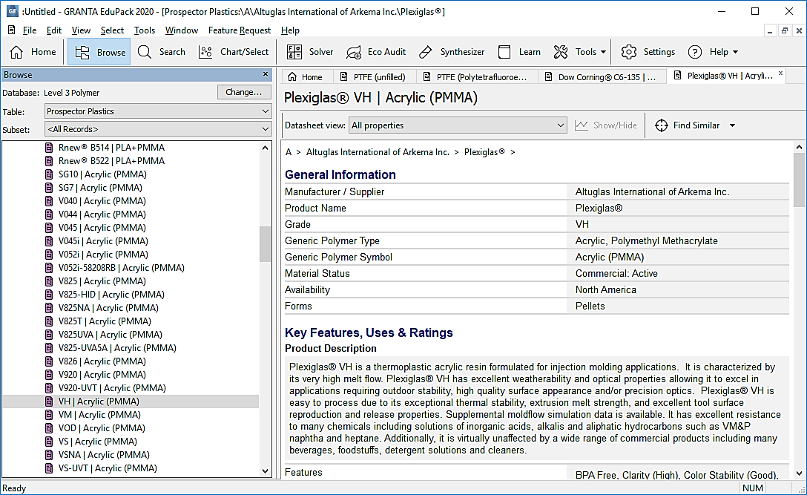
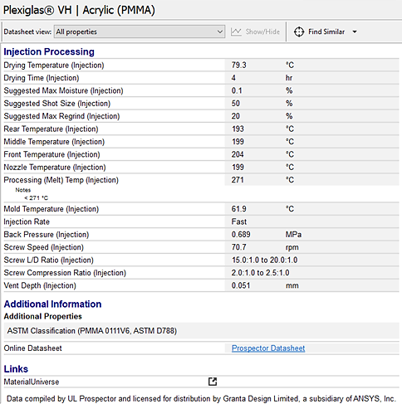
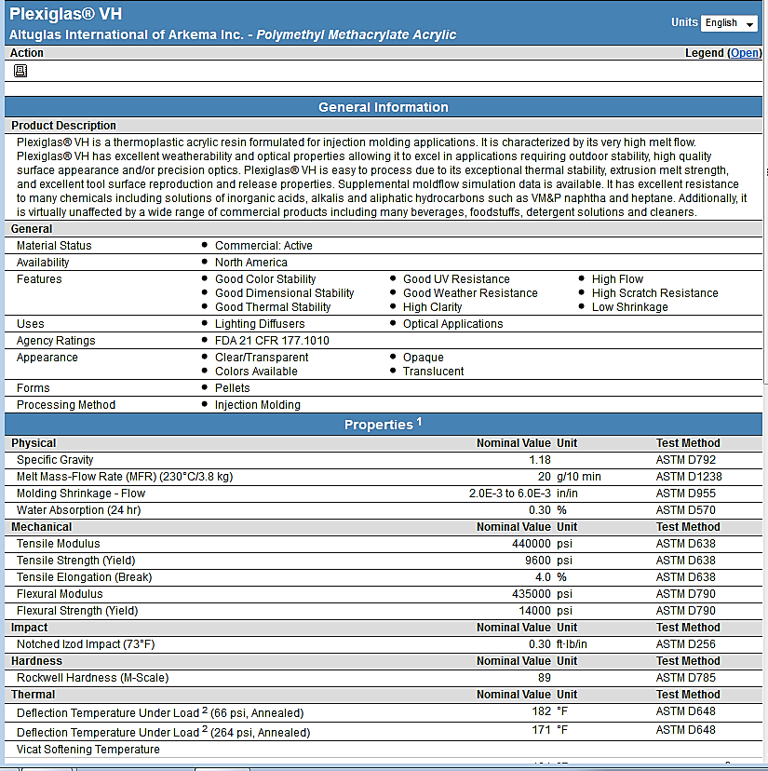
Fonctionnalités d’une fiche Global Polymers Plastics (PMMA)
Exige un compte Prospector
Notes:
Fonctionnalités
Voici à quoi ressemble une fiche Global Polymers Plastics - celui pour une qualité particulière de Plexiglas.
Vous pouvez voir beaucoup d'informations, dont certaines se trouvent également sur une fiche de MaterialUniverse, et certaines sont uniques à cette fiche. Dans cette fiche particulière, voir par exemple les données sur "l'Injection" avec de nombreux détails sur les paramètres de traitement de ce Plexiglas. D'autres fiches dans Global Polymers Plastics auront d'autres caractéristiques, selon le producteur.
À la fin de la fiche, un lien vers la version PDF de la fiche technique du site Prospector de cette fiche est accessible. Dans ce cas particulier, toutes les données suivent les normes ASTM. Dans d'autres cas, ISO peut être accessible via ces liens

Slide 17
Utilisation du module Polymer
MaterialUniverse
Conçu pour une large sélection de matériaux primaires. Permet d'identifier facilement les candidats génériques (type résine et charge).
Global Polymers Plastics
Une fois que la résine et le type de charge sont connus, ceux-ci peuvent être utilisés pour trouver des qualités commerciales spécifiques et des fournisseurs possibles.
ETAPE 1
ETAPE 2
Identifier la résine pour remplissage Choix
Identifier les grades commerciaux
Exigences de conception
Contacter les fournisseurs
Granta MaterialUniverse
RAPRA ChemRes
Global Polymers Plastics
Notes:
Alors, comment pouvons-nous utiliser cette base de données ?
La table de données MaterialUniverse est conçue pour les exercices de sélection de matériaux primaires. Utilisez les tableaux de données Global Polymers Plastics pour trouver des qualités spécifiques et pour sélectionner des fournisseurs potentiels.
La force de la base de données MaterialUniverse réside dans la sélection des matériaux au niveau de la résine de remplissage. Il n'existe qu'un seul grade générique pour chaque combinaison résine-charge courante. Chaque matériau peut être comparé à tous les autres car il n'y a pas de trous dans les données - les fiches techniques sont complètes - et toutes les données sont rapportées à la même échelle.
La force de Global Polymers Plastics est l'étendue de la couverture - Plus de 870 fournisseurs répertorient les matériaux dans Global Polymers Plastics. Global Polymers Plastics est excellent pour une utilisation en Amérique du Nord, où les normes ASTM prédominent. Cependant, la comparabilité entre les grades de Global Polymers Plastics est relativement faible. Les fiches techniques Global Polymers Plastics ne sont pas complètes, ce qui signifie qu'une approche rigoureuse de sélection n'est pas possible.

Slide 18
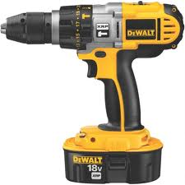
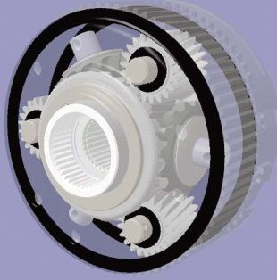
Exemple de sélection : polymères pour un train d'engrenages
Le scénario:
Sélectionnez un polymère pour un train d'engrenages de perceuse électrique
Il doit être léger et pas cher
Doit avoir de bonnes propriétés mécaniques, résister à des températures modérées et fonctionner avec de l'huile lubrifiante
Quelques exigences de conception :
Densité < 1500 kg/m3
Prix < 5 $/kg
Thermoplastique, semi-cristallin, non chargé
Température de service maximale < 250°C
Une certaine résistance à l'huile de graissage
http://hometools.onsugar.com/Power-Drill-12485056
Granta EduPack
http://www2.dupont.com/Plastics/en_US/Knowledge_Center/engg_design_mag/ed083/ed08305.html
Notes:
Sélection de polymères pour un train d'engrenages
Voici un exemple de ce qui peut être fait avec les tableaux de données. Voici les objectifs et les contraintes pour trouver des polymères pour un train d'engrenages.

Slide 19
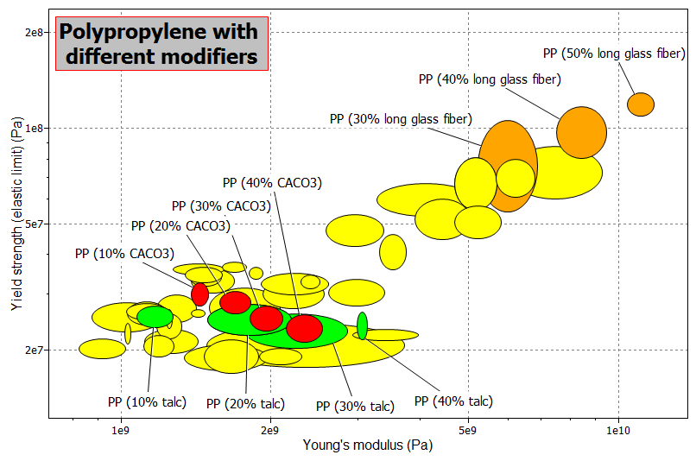
Comprendre l'influence des charges
Notes:
L'influence des charges
Une autre façon d'utiliser cette base de données est d'aider à développer une compréhension plus profonde des faits que les données montrent !
Un exemple peut être vu dans la diapositive suivante : comprendre l'influence des charges sur le comportement mécanique des polymères.
Ce que vous voyez dans ce graphique est un certain nombre de qualités de PP avec différents types de charges, dont certaines charges particulières sont colorées différemment : dans les qualités chargées de talc vert, dans les qualités chargées de carbonate de calcium rouge et dans les qualités chargées de fibre de verre orange, dans différentes fractions volumiques .
Vous pouvez voir immédiatement que toutes les charges augmentent la rigidité du mélange, tandis que la résistance présente des comportements variables en fonction de la charge. C'est une bonne introduction à la microstructure de chacun de ces matériaux, ouvrant la voie à une discussion fructueuse sur les moyens d'améliorer le comportement mécanique des polymères, ou en regardant des micrographies d'échantillons cassés de chacun des matériaux et en analysant quelle est l'influence de la charge, les caractéristiques de l'interface charge-polymère, etc.
Des graphiques comme ceux-ci ont beaucoup plus d'impact que des tableaux remplis de chiffres, et ils restent plus longtemps dans la mémoire des élèves.
Mais ce n'est pas tout ce que la base de données peut apporter comme support pédagogique.
Si les qualités de polymères et les composites intégrés ne sont pas ceux que vous souhaitez, vous pouvez créer vos propres matériaux virtuels à l'aide de l'outil Hybrid Synthesizer.

Slide 20
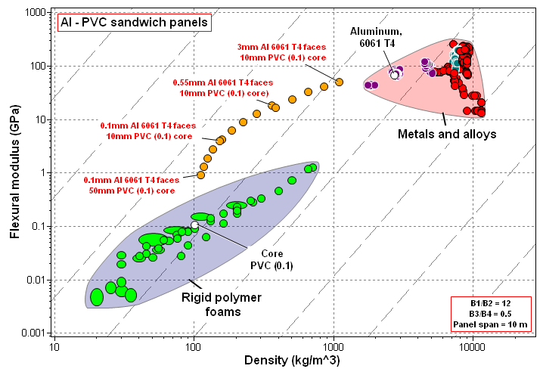
L’outil Hybrid Synthesizer
Performance améliorée
Si vous souhaitez modéliser de nouveaux composites, vous pouvez utilisez l’outil Hybrid Synthesizer inclue dans la base de données Polymer
Cet outil vous aide à créer des modèles analytiques de composites et de les comparer avec ceux disponibles dans la base de données pour un certain nombre de propriétés physiques, mécaniques, thermiques et électriques
Construiser vos propres mousses, structures sandwhich ou composites laminaires
Plus d’information est disponible dans l’unité de cours Hybrid synthesizer
Indice matériaux $E^{1/3}/ρ$
Pente 3
3
Notes:
Hybrid synthesizer
L'outil Hybrid Synthesizer vous aide à modéliser de nouveaux polymères, mousses et structures sandwich renforcés de particules ou de fibres, et à comparer leur comportement physique, mécanique, thermique et électrique avec les matériaux existants dans la base de données.
De plus amples informations sont disponibles auprès de l’unité de cours Hybrid Synthesizer de cette série de cours, mais un très bref résumé de ce que l'outil peut faire est vu dans ce graphique. Ici vous pouvez voir la modélisation (les points orange) de panneaux sandwich avec des feuilles de face en aluminium 6061 T4 avec âme en mousse de PVC, sur un graphique du module de flexion en fonction de la densité.
Si un panneau de ce matériau est chargé en flexion, ses performances surpassent les performances des matériaux de face et de coeur, comblant efficacement l'écart entre les deux matériaux.

Slide 21
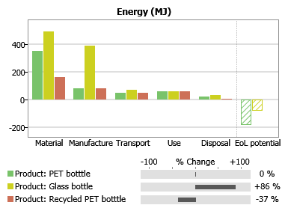
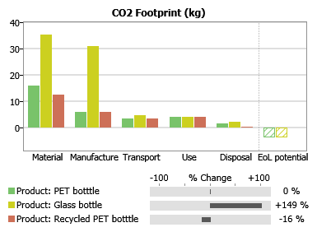
L’outil Eco Audit
Peut explorer :
Choix du matériau
Recycler le contenu
Mode de transport
Trajet
Utiliser le modèle
Mix énergétique électrique
Choix de fin de vie
Vous pouvez évaluez l’impact environnemental d’un produit à l’aide de l’outil eco-audit inclu dans la base de données Granta EduPack polymer
Comparer l’influence de l’utilisation de différents polymères ou procédés de fabrication sur les phases de vie du produit
Plus d’information est disponible à ce sujet dans l’unité de cours 12
=
PET vierge
=
Verre
=
De nombreux projets sont disponibles entant que fichiers de projets.
PET recyclé
Notes:
L’outil Eco Audit
Un autre outil utile est l'outil Eco Audit. Cet outil permet d'évaluer l'impact environnemental des produits à différentes phases de vie, et de comparer très rapidement des scénarios « what-if » dès la phase de conception en amont.
Encore une fois, des informations supplémentaires sont disponibles dans l'unité de cours 12 de cette série de cours, mais un très bref résumé de ce que l'outil peut faire est vu dans ce graphique.
Différents matériaux et procédés de fabrication, ainsi que différents contenus de matériaux recyclés sont comparés, pour une bouteille d'eau. Le résultat est affiché sous forme de consommation d'énergie et d'émissions de CO2, et des conseils utiles sont donnés pour aborder chacune des phases de la vie.
L'outil offre la possibilité de discuter en classe de différents scénarios et d'évaluer grossièrement quelles sont les influences de décisions de conception particulières sur l'ensemble du cycle de vie des produits.
Cela nous amène donc à la fin de notre présentation. Quelques remarques finales peuvent être vues sur la diapositive suivante, avec quelques idées à emporter.

Slide 22
En résumé
Les polymères représentent une part importante des matériaux utilisés aujourd’hui.
Les producteurs développent constamment de nouvelles formules et de nouveaux mélanges.
La quantité de polymères disponibles augmente rapidement.
Le tableau de données Global Polymers Plastics fournit aux producteurs des informations à jour sur plus de 105 000 qualités de polymères individuels.
Granta EduPack Polymer Database offre une base de données structurée avec des informations très détaillées des producteurs.
Les données peuvent être utilisées pour la navigation, la recherche ou la sélection systématique, mais aussi pour déclencher la compréhension.
Notes:
En résumé

Slide 23
Série d’Unité de Cours
Ces unités de cours PowerPoint, ainsi que de nombreux autres types de ressources, se trouvent sur la page web Ansys Education Resources
Finding and Displaying Information
Unit 1 | The materials of engineering
Unit 2 | Material property charts: mapping materials
Unit 3 | The Elements database: properties, relationships and resources
Material Properties
Unit 4 | Manipulating properties: composition, microstructure, architecture
Unit 5 | Designing new materials: filling the materials-property space
Unit 6 | Materials Science and Engineering
Selection
Unit 7 | Material selection: translation, screening, ranking, documentation
Unit 8 | Objectives in conflict: trade off methods and penalty functions
Unit 9 | Material and shape: materials for efficient structures
Unit 10 | Manufacturing processes and cost modeling
Unit 11 | Eco-informed material selection
Unit 12 | Eco design and the Eco Audit tool
Sustainability
What is a sustainable development?A materials perspective
Materials for low carbon power
Special Topics
Architecture and the built environment: materials for construction
Structural sections: shape in action
Materials in industrial design: Why do consumers buy products?
The Design database for Products
Medical Devices
The Battery Designer tool
Advanced Teaching and Research
Advanced databases: a lightning tour
The Aerospace edition
The Polymer edition
The Synthesizer tool: hybrids and other models
Materials for Bioengineering
www.ansys.com/education-resources
Notes:
Lecture Units Series
This is a list of the Lecture Units available for teaching with the Ansys Granta EduPack. These PowerPoint presentations and more information can be found on the Ansys Education Resources webpage:
www.ansys.com/education-resources.

